Slide 1
Сфери
Тема №11

Slide 2
В тази лекция
Сфери
Сфера и сфероид
Матрица на нормали
Икосаедър
Геодезична сфера
Z-борба

Slide 3
Сфера

Slide 4
Проектиране на сфера
Желана функционалност
Произволно положение и размер в 3D
Произволен цвят и правилна осветеност на стените
Възможност за рисуване на по-груби сфери
Груби сфери
Малките сфери нямат нужда от много елементи
Големите, но отдалечени сфери – също

Slide 5
Идея
Канонична сфера
Сфера с радиус 1×1×1
Център в (0,0,0)
И число N, определящо (може и непряко) броя елементи
Сфера 0
Сфера 1
Сфера 2
Сфера 3
Канонични сфери
N₁
N₂
N₃
Създават се при нужда от конкретно N_{k}

Slide 6
Генериране
Разделяме сферата на хоризонтални ленти
Всяка лента е околна повърхнина на пресечен конус
β₂
β₁
α₂
α₁

Slide 7
Разделяне според n
Хоризонтално: пълната обиколка на n фрагмента
Вертикално: половин обиколка на n/2 фрагмента
n/2
n

Slide 8
Реализация
Гарантираме си четно n
Създаваме n/2 ленти от -π/2 до +π/2
За всяка лента генерираме n+1 двойки точки от 0 до 2π (последната двойка съвпада с първата)
По хоризонтала общия „размах“ е 2π, а по вертикала е само π. Защо Δα = Δβ = 2π/n ?
n = 2*Math.floor(n/2);
var b = -Math.PI/2, dB = 2*Math.PI/n;
for (var bi=0; bi<n/2; bi++)
{
var a = 0, dA = 2*Math.PI/n;
for (var ai=0; ai<=n; ai++)
{
dataPush(a,b);
dataPush(a,b+dB);
a += dA;
}
b += dB;
}

Slide 9
Помощната функция преобразува сферични към декартови координати
Временно генерира фалшив нормален вектор
function dataPush(a,b)
{
data.push(
Math.cos(a)*Math.cos(b),
Math.sin(a)*Math.cos(b),
Math.sin(b) );
data.push(0,0,1);
}

Slide 10
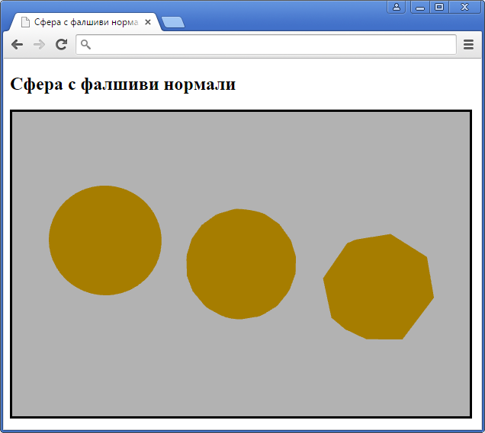
Тест
Файлове

Slide 11
Осветяване
Нормални вектори на сфера
Сферата е перфектният обект
Радиус-вектор на точка е и нормален вектор
β
α
β
α

Slide 12
Реализация
Помощната функция генерира само координати
При подаването на параметри указваме, че данните за нормалните вектори се вземат от същото място като данните за координатите на върховете
function dataPush(a,b)
{ // координати на точка и нормален вектор
data.push(
Math.cos(a)*Math.cos(b),
Math.sin(a)*Math.cos(b),
Math.sin(b) );
}
:
gl.enableVertexAttribArray(aXYZ);
gl.vertexAttribPointer(aXYZ,3,gl.FLOAT,false,3*FLOATS,0*FLOATS);
gl.enableVertexAttribArray(aNormal);
gl.vertexAttribPointer(aNormal,3,gl.FLOAT,false,3*FLOATS,0*FLOATS);

Slide 13
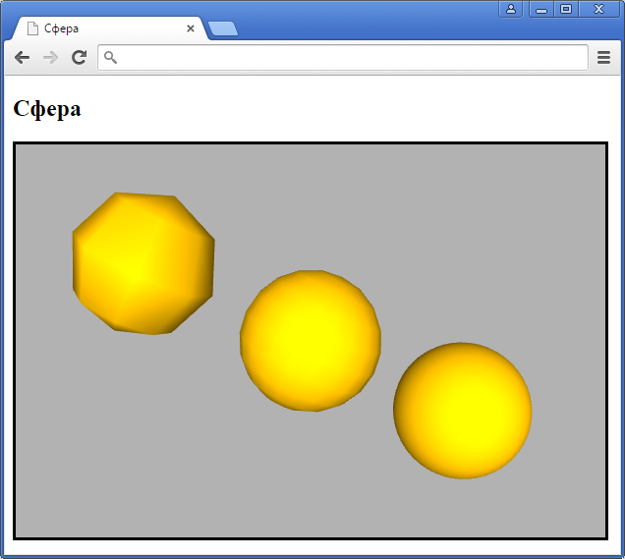
Тест
Файлове

Slide 14
Брой триъгълници
Брой ленти: n/2
Брой триъгълници в лента: 2n
Общ брой триъгълници: n²
Възможни оптимизации
Да се намали n, когато е възможно
Лентите около двата полюса да са ветрила
Лентите да се слеят в една лента
Пример с малки сфери
Създаваме големи цветни сфери и по-малки междинни
Големите сфери са с по 1600 триъгълника
Малките сфери са с по 400 триъгълника

Slide 15
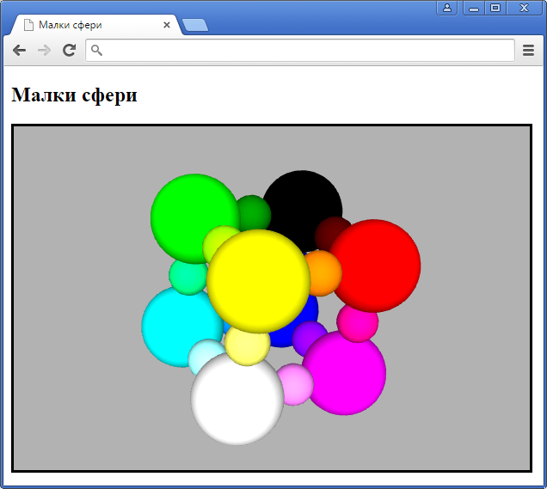
Тест
Файлове

Slide 16
Сфероид

Slide 17
Рисуване на сфероид
Желани параметри
Същите като на сферата
Размерите са три – по един за всяка ос
Реализация
Спрямо сферата е както кубоидът е спрямо куба
Поддържа различен брой триъгълници
Използва канонични сфери

Slide 18
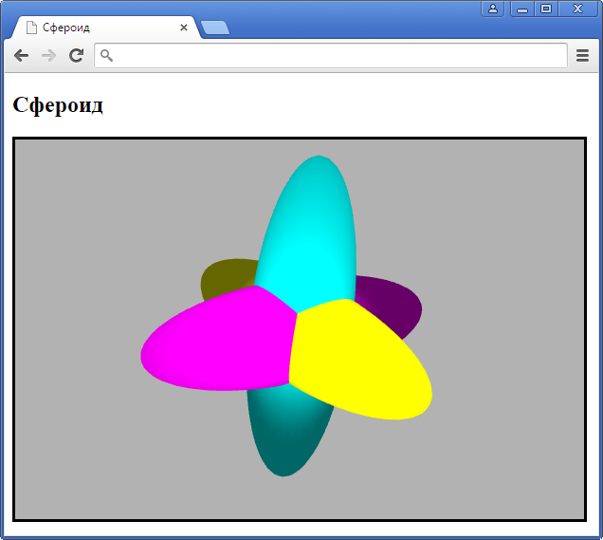
Тест
Файлове

Slide 19
Матрица за нормали

Slide 20
Проблем при сфероид
Нормални вектори
Само нормалите по екватора и полюсите са правилни
Трудно е да се предложат фалшиви нормални

Slide 21
Преди трансформацията имаме
P и Q – достатъчно близки точки по повърхността на обект
T – тангенциален вектор (получен от P и Q)
N – нормален вектор към точката P
M – матрица на трансформация
Q
T
N
P

Slide 22

След трансформация с матрица М имаме
P и Q стават $\text{P}′=\text{MP}$ и $\text{Q}′=\text{M}\text{Q}$
Т става $\text{Т}′=\text{M}\text{Т}=\text{M}\left(\text{Q}−\text{P}\right)=\text{Q}′−\text{P}′$ и е пак тангента
N става $\text{N}′=\text{M}\text{N}$, но вече може и да не е нормала
Нека правилната матрица за умножение на нормалния вектор е X, т.е. $\text{X}\text{N} ⊥ \text{M}\text{T}$. Колко е X?
N'
XN
T'
Q'
P'

Slide 23
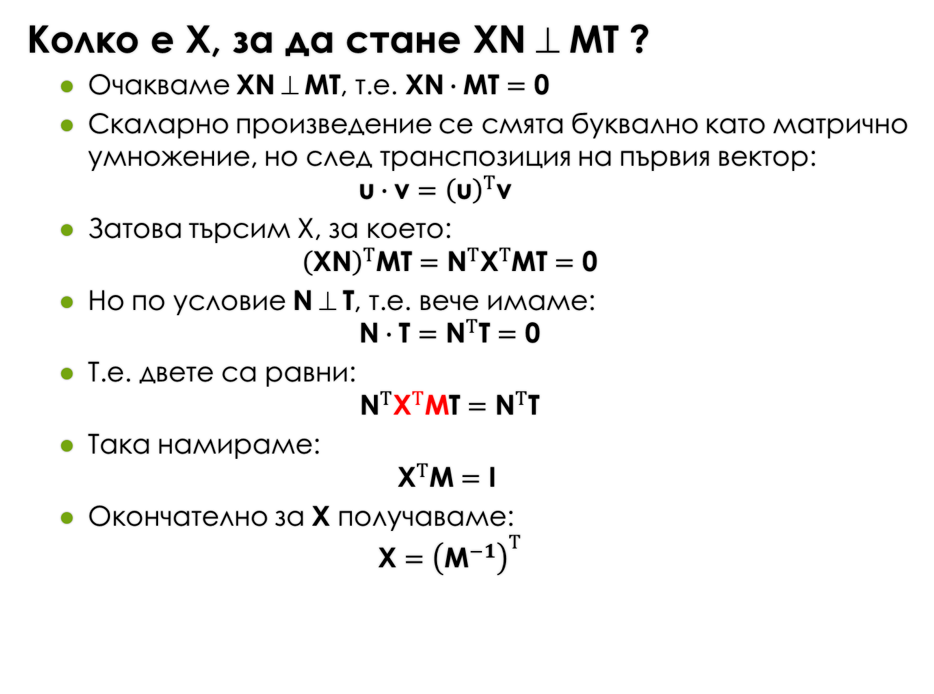
Колко е X, за да стане $\text{X}\text{N} ⊥ \text{M}\text{T}$ ?
Очакваме $\text{X}\text{N} ⊥ \text{M}\text{T}$, т.е. $\text{XN}∙\text{M}\text{T}=\text{0}$
Скаларно произведение се смята буквално като матрично умножение, но след транспозиция на първия вектор: ${\text{u}∙\text{v}=\left(\text{u}\right)}^{Т}\text{v}$
Затова търсим Х, за което: ${\left(\text{X}\text{N}\right)}^{Т}\text{М}\text{T}={\text{N}}^{Т}{\text{X}}^{Т}\text{М}\text{T}=\text{0}$
Но по условие $\text{N} ⊥ \text{T}$, т.е. вече имаме: $\text{N}∙\text{T}={\text{N}}^{Т}\text{T}=\text{0}$
Т.е. двете са равни: ${\text{N}}^{Т}{\text{X}}^{Т}\text{М}\text{T}={\text{N}}^{Т}\text{T}$
Така намираме: ${\text{X}}^{Т}\text{М}=\text{I}$
Окончателно за Х получаваме: $\text{Х}={\left({\text{М}}^{−1}\right)}^{Т}$

Slide 24
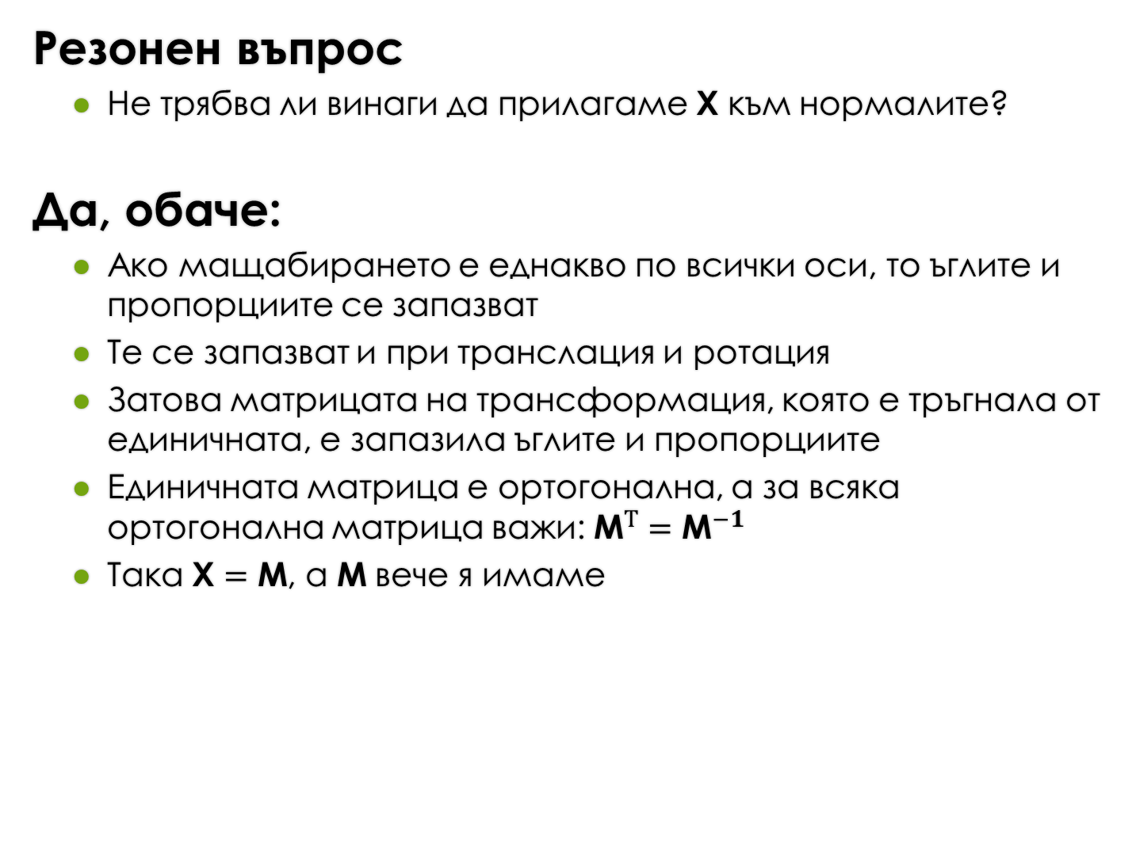
Резонен въпрос
Не трябва ли винаги да прилагаме X към нормалите?
Да, обаче:
Ако мащабирането е еднакво по всички оси, то ъглите и пропорциите се запазват
Те се запазват и при транслация и ротация
Затова матрицата на трансформация, която е тръгнала от единичната, е запазила ъглите и пропорциите
Единичната матрица е ортогонална, а за всяка ортогонална матрица важи: ${\text{М}}^{Т}={\text{М}}^{−1}$
Така $\text{Х}=\text{М}$, а М вече я имаме

Slide 25
Реализация
Шейдър за върхове
Променлива uNormalMatrix за матрицата
Променлива uUseNormalMatrix дали да се ползва тази матрица – ако не се ползва, нормалните вектори се умножават по стария начин
uniform mat4 uNormalMatrix;
uniform bool uUseNormalMatrix;
:
void main ()
{
mat4 mvMatrix = uViewMatrix * uModelMatrix;
gl_Position = uProjectionMatrix * mvMatrix * vec4(aXYZ,1);
mat4 nMatrix = uUseNormalMatrix ? uNormalMatrix : mvMatrix;
:
vec3 normal = vec3(normalize(nMatrix*vec4(aNormal,0)));
:
}

Slide 26
Рисуване на сфероид
Включваме временно ползването на матрица за нормалите и изключваме веднага след рисуването
Матрицата изчисляваме с наши помощни функции multiplyMatrix и calculateNormalMatrix
Spheroid.prototype.draw = function()
{
pushMatrix();
gl.vertexAttrib3fv(aColor,this.color);
translate(this.center);
scale(this.size);
useMatrix();
gl.uniform1i(uUseNormalMatrix,true);
var nmat = calculateNormalMatrix(multiplyMatrix(glvmat,glmat));
gl.uniformMatrix4fv(uNormalMatrix,false,nmat);
canonicalSphere[this.n].draw();
gl.uniform1i(uUseNormalMatrix,false);
popMatrix();
}

Slide 27
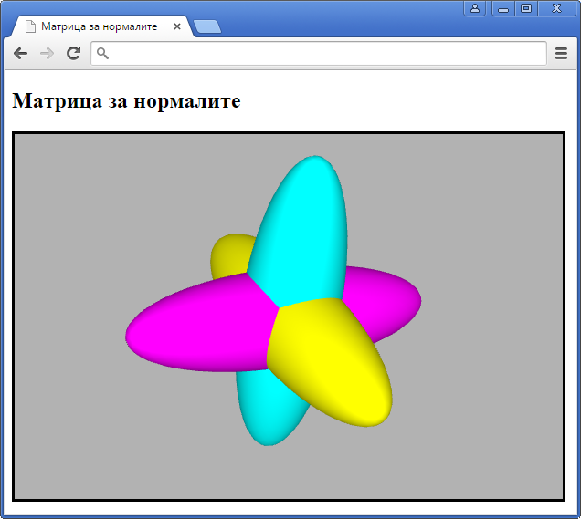
Тест
Файлове

Slide 28
Възможности за оптимизация
Матрицата на нормалите е достатъчно да е 3х3
(в момента е 4х4, което е разход)
Изчисляването на матрицата да се прави само при промяна на матрицата на модела или на гледната точка
(в момента се изчислява на всеки кадър)
Ако на ниво JS се умножават матриците на модела и гледната точка, то няма нужда да се умножават и в шейдъра на върхове

Slide 29
Полюси на сфера

Slide 30
Полюси
Сфера от ленти
Разпределението на триъгълниците не е равномерно
Около полюсите са по-малки и по-нагъсто
Самите полюси са особени точки
Илюстрация
Да нарисуваме контурите на триъгълниците на сфера
Добавяне (временно) на метод drawFrame в рисуването на канонична сфера
Предефиниране на метода draw на сфера

Slide 31
Реализация
Методът drawFrame използва настройките от draw на каноничната сфера, изключва нормалите и с два drawArrays рисува контурите
Методът draw на сфера първо рисува плътна сфера и после рисува само контурите на триъгълниците
CanonicalSphere.prototype.drawFrame = function()
{
gl.disableVertexAttribArray(aNormal);
gl.drawArrays(gl.LINE_STRIP,0,this.n*(this.n+1));
gl.vertexAttribPointer(aXYZ,3,gl.FLOAT,false,6*FLOATS,0*FLOATS);
gl.drawArrays(gl.LINE_STRIP,0,(this.n+1)*this.n/2);
}
Sphere.prototype.draw = function()
{
:
canonicalSphere[this.n].draw();
gl.vertexAttrib3fv(aColor,[0,0,0]);
canonicalSphere[this.n].drawFrame();
:
}

Slide 32
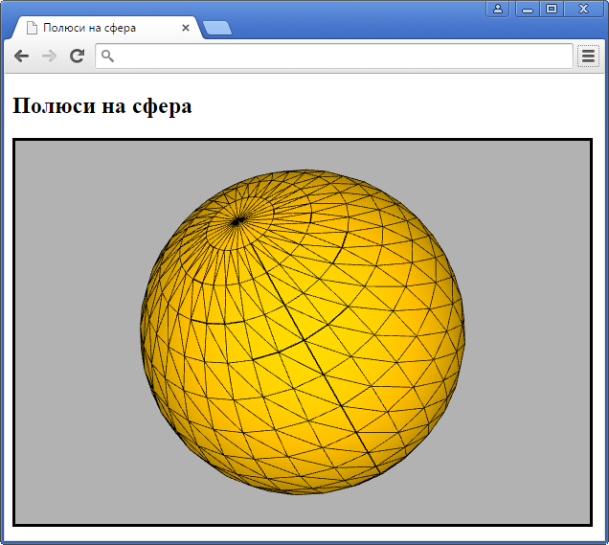
Тест
Файлове

Slide 33
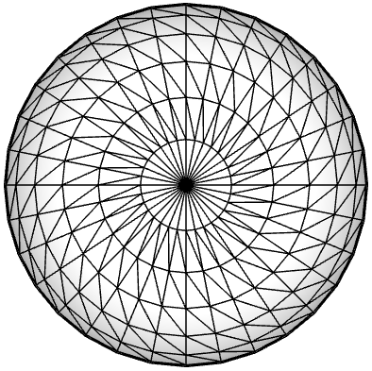
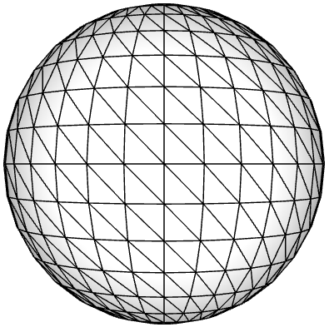
← Полюс
← Екватор →

Slide 34
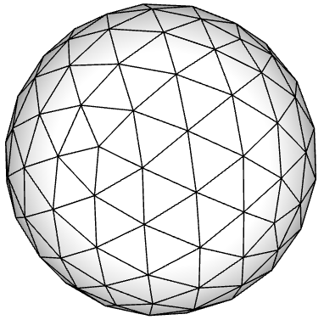
Сфера без полюси
Геодезична сфера
Съставена е от почти еднотипни триъгълници
Те са почти равностранни
Разпределени са по-равномерно
В архитектурата – геодезичен купол
В математиката – геодезична сфера

Slide 35
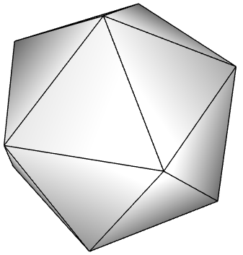
Построение
Построяваме приближение на сфера (многостен)
Раздробяваме стените
Нормализираме координатите
В практиката
За многостен се ползва някое Платоново тяло
Най-често хексаедър или икосаедър

Slide 36
Икосаедър

Slide 37
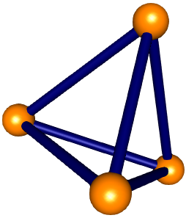
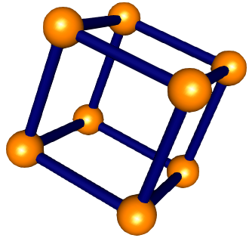
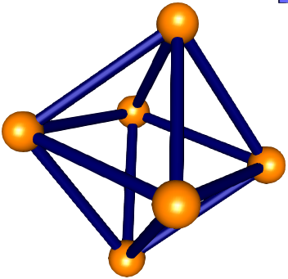
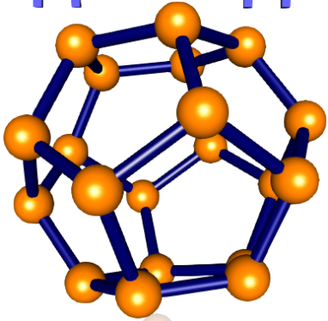
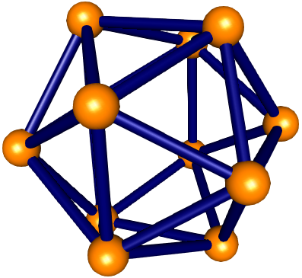
Платонови тела
Платонови тела
Стените са еднакви правилни многоъгълници
Междустенните ъгли са равни
Съществуват само 5 такива тела
Тетраедър Хексаедър Октаедър Додекаедър Икосаедър

Slide 38
Икосаедър
Икосаедър
Стените са равностранни триъгълници
12 върха, 20 стени, 30 ребра
Във всеки връх се събират 5 стени
Генериране
Директно чрез координати на върховете
Като вписано в куб тяло
Чрез симетрия на триъгълници
Ще използваме и трите начина

Slide 39
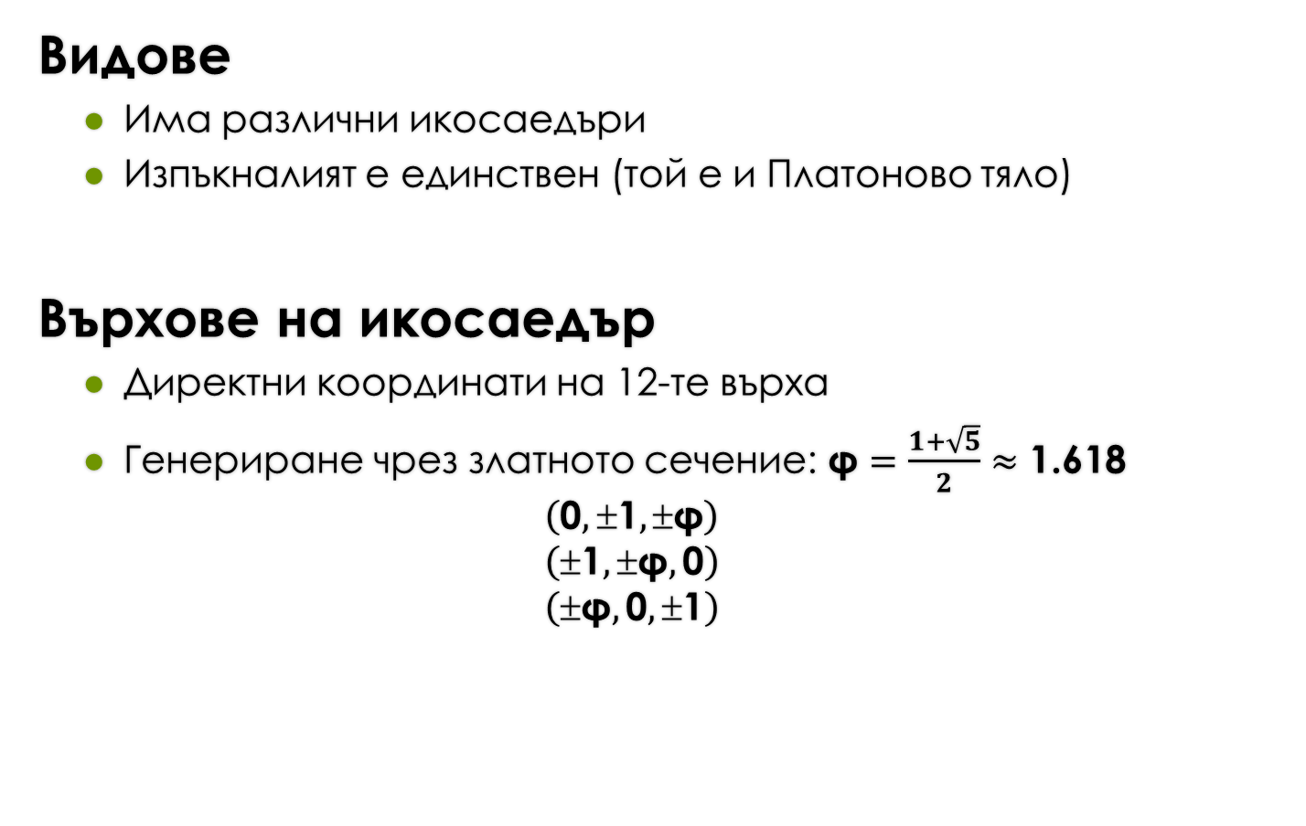
Върхове
Видове
Има различни икосаедъри
Изпъкналият е единствен (той е и Платоново тяло)
Върхове на икосаедър
Директни координати на 12-те върха
Генериране чрез златното сечение: $\text{φ}=\frac{1+\sqrt{5}}{2}≈\text{1.618}$ $\left(\text{0},±\text{1},±\text{φ}\right)$
$$\left(\text{1},±\text{φ},\text{0}\right) \\ \left(\text{φ},\text{0},±\text{1}\right)$$

Slide 40
Визуализиране чрез вписване в куб
Икосаедърът може да се впише в куб
До всяка стена на куба се допират два върха
Ръбовете между тях са оцветени в червено

Slide 41
Определяне на координатите
Ако по координата е по средата, значи е 0
Ако не стига до ръб, значи е ± 1
Ако е до стена, значи е ±φ
(0,1,φ)
(1,-φ,0)
Z
Y
X
(-φ,0,-1)

Slide 42
Симетрични триъгълници
От координатите на върховете на единия червен триъгълник получаваме координатите на останалите 3 със симетрия чрез смяна на знак
Аналогично се прави и с останалите триъгълници
(x,-y,z)
(x,y,z)
Z
Y
X
(x,-y,-z)
(x,y,-z)

Slide 43
Посока на обхождане
При нечетен брой симетрии тя се обръща
При размяна на два върха от триъгълник тя се изправя (ще разменяме само 2-ри с 3-ти връх)
Пример с триъгълници
№1 е с върхове (0,1,φ) (1,φ,0) (-1,φ,0)
№2 получаваме от №1 на две стъпки:
след симетрия по Z става (0,1,-φ) (1,φ,0) (-1,φ,0)
след размяна на върхове: (0,1,-φ) (-1,φ,0) (1,φ,0)
№1
Z
X
Y
№2

Slide 44
Реализация
Помощна функция за генериране на триъгълник
Параметри са трите му върха
Изчислява нормалния вектор с векторно произведение на вектори, съвпадащи с две от страните на триъгълника
Един и същи нормален вектор се свързва и с трите върха
function triangle(p1,p2,p3)
{
var u = vectorPoints(p2,p1);
var v = vectorPoints(p3,p1);
var norm = unitVector(vectorProduct(u,v));
data.push( p1[0], p1[1], p1[2], norm[0], norm[1], norm[2] );
data.push( p2[0], p2[1], p2[2], norm[0], norm[1], norm[2] );
data.push( p3[0], p3[1], p3[2], norm[0], norm[1], norm[2] );
}

Slide 45
Върхове на икосаедъра получени механично от два триъгълника със смяна на знаци и подредба на върхове
triangle([ 0, 1, f], [ 1, f, 0], [-1, f, 0]);
triangle([ 0, 1,-f], [-1, f, 0], [ 1, f, 0]);
triangle([ 0,-1, f], [-1,-f, 0], [ 1,-f, 0]);
triangle([ 0,-1,-f], [ 1,-f, 0], [-1,-f, 0]);
triangle([ 1, f, 0], [ f, 0, 1], [ f, 0,-1]);
triangle([ 1,-f, 0], [ f, 0,-1], [ f, 0, 1]);
triangle([-1, f, 0], [-f, 0,-1], [-f, 0, 1]);
triangle([-1,-f, 0], [-f, 0, 1], [-f, 0,-1]);
triangle([ f, 0, 1], [ 0, 1, f], [ 0,-1, f]);
triangle([-f, 0, 1], [ 0,-1, f], [ 0, 1, f]);
triangle([ f, 0,-1], [ 0,-1,-f], [ 0, 1,-f]);
triangle([-f, 0,-1], [ 0, 1,-f], [ 0,-1,-f]);
triangle([ 0, 1, f], [ f, 0, 1], [ 1, f, 0]);
triangle([ 0, 1, f], [-1, f, 0], [-f, 0, 1]);
triangle([ 0,-1, f], [ 1,-f, 0], [ f, 0, 1]);
triangle([ 0,-1, f], [-f, 0, 1], [-1,-f, 0]);
triangle([ 0, 1,-f], [ 1, f, 0], [ f, 0,-1]);
triangle([ 0, 1,-f], [-f, 0,-1], [-1, f, 0]);
triangle([ 0,-1,-f], [ f, 0,-1], [ 1,-f, 0]);
triangle([ 0,-1,-f], [-1,-f, 0], [-f, 0,-1]);

Slide 46
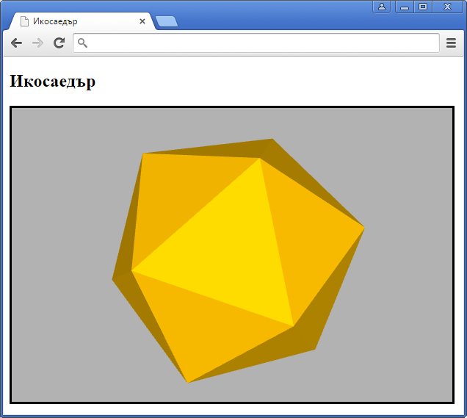
Тест
Файлове

Slide 47
Геодезична сфера

Slide 48
Геодезична сфера
Генериране
Създаваме икосаедър
Раздробяваме стените на по-ситни триъгълници до получаването на геодезичен икосаедър
Всеки връх отдалечаваме на разстояние 1 от (0,0,0) до получаване на геодезична сфера

Slide 49
Геодезичен икосаедър
Раздробяване на стените
Всяка стена е триъгълник
На една стъпка я раздробяваме до 4 триъгълника
На втора стъпка до 16 и т.н.

Slide 50
Реализация
Функцията за генериране на триъгълник е с рекурсия
Параметър level е колко пъти да делим триъгълника
function triangle(p1,p2,p3,level)
{
if (level)
{
var m12 = mid(p1,p2);
var m23 = mid(p2,p3);
var m31 = mid(p3,p1);
level--;
triangle(p1,m12,m31,level);
triangle(m12,p2,m23,level);
triangle(m31,m23,p3,level);
triangle(m12,m23,m31,level);
}
else
{
// генерираме триъгълника
}
}

Slide 51
Допълнителни елементи
Каноничните икосаедъри са няколко – според броя на разделянията, затова са в масив
При разделяне запомняме броя по-малки триъгълници, той зависи от броя разделяния
При рисуването рисуваме и контури на триъгълниците, иначе те ще се слеят в единна стена
CanonicalGeodesicIcosahedron.prototype.draw = function()
{
:
gl.drawArrays(gl.TRIANGLES,0,3*this.n);
gl.vertexAttrib3fv(aColor,[0,0,0]);
for (var i=0; i<this.n; i++)
gl.drawArrays(gl.LINE_LOOP,3*i,3);
}

Slide 52
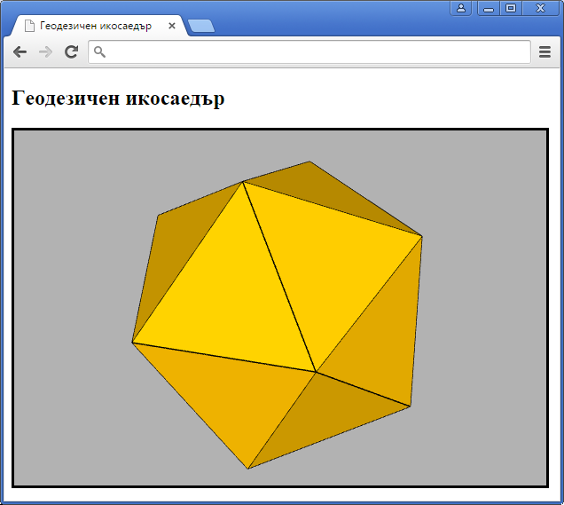
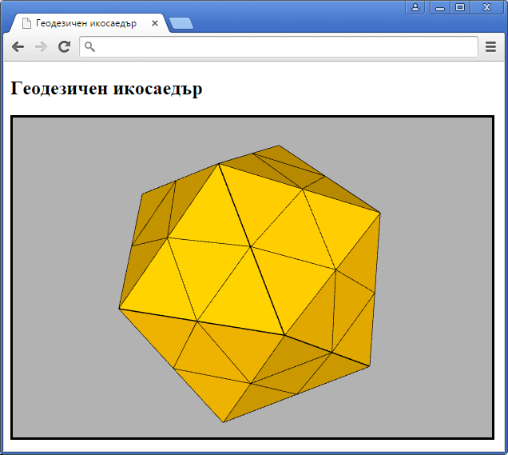
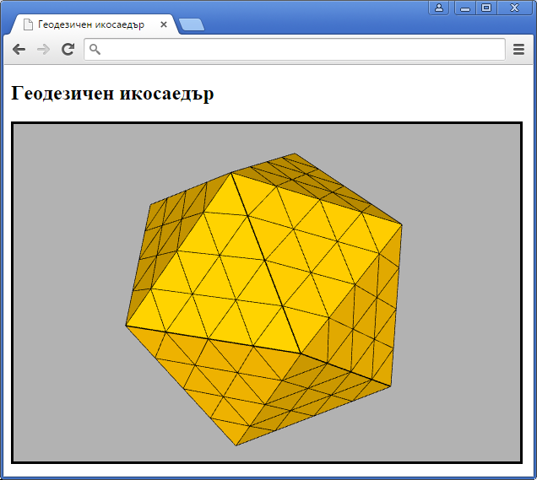
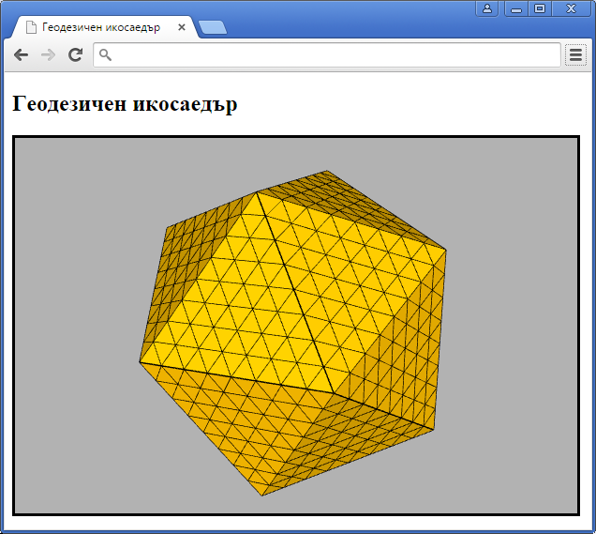
Тест
Файлове

Slide 53
Геодезична сфера
Заобляне на геодезичен икосаедър
Всеки връх отдалечаваме на разстояние 1 от центъра
Ако връх е вектор, това е равносилно на нормиране
Нормалите съвпадат с върховете (не е нужно пресмятане)
if (level)
{
// делим триъгълника на 4 по-малки триъгълника
}
else
{
p1 = unitVector(p1);
p2 = unitVector(p2);
p3 = unitVector(p3);
data.push( p1[0], p1[1], p1[2] );
data.push( p2[0], p2[1], p2[2] );
data.push( p3[0], p3[1], p3[2] );
n++;
}

Slide 54
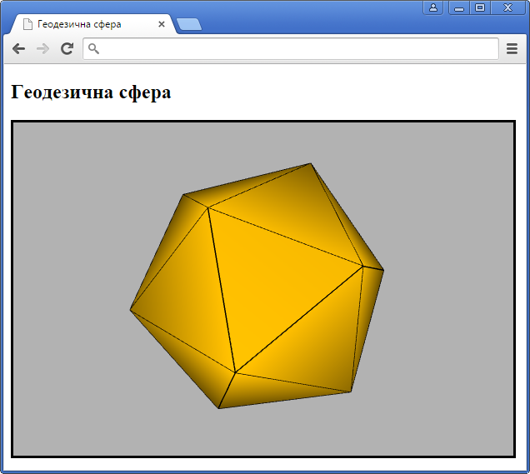
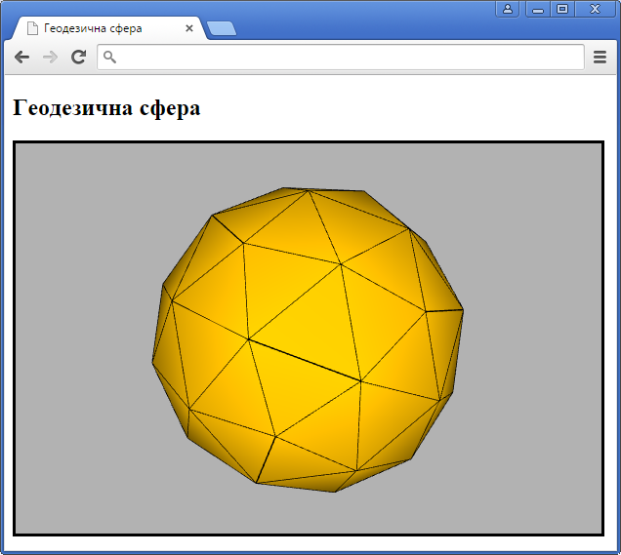
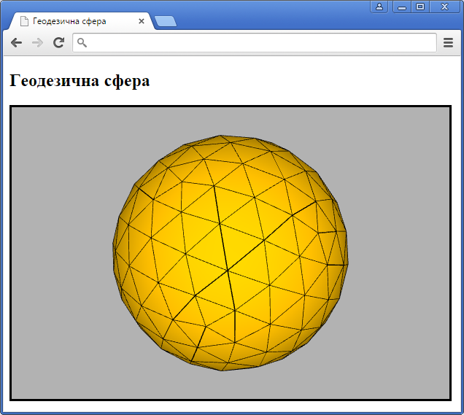
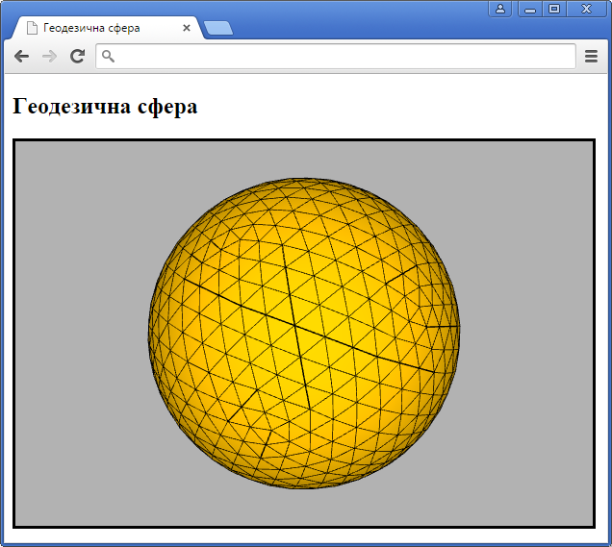
Тест
Файлове

Slide 55
Z-борба
При близки примитиви
В някои пиксели надделява един, в други – друг
Нарича се Z-борба (Z-fighting)
Причината е турбуленция в най-слабо значещите цифри
При геодезичната сфера
Z-борба между стените и контурите им
Външен ефект – някои контури са по-рехави
Кои контури и колко рехави се променя при промяна на гледната точка

Slide 56
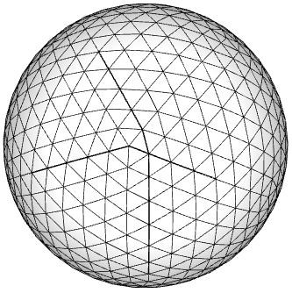
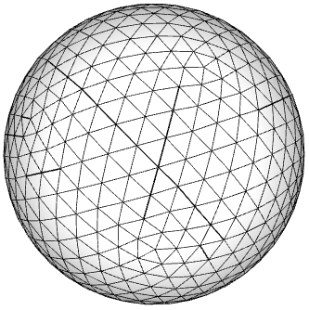
Илюстрация
В червено са маркирани по-тъмните контури
Там е победил контура

Slide 57
Решение №1
Рисуваме плътната сфера с малко по-малък радиус
Алтернатива: рисуваме контурите с по-голям радиус
Забавя поради нуждата или на втори комплект координати, или на допълнително мащабиране на всички координати
Решение №2
Използваме функция polygonOffset
С нея можем да плъзгаме примитиви навътре или навън по Z-буфера
Влияе само на запълнени примитиви като TRIANGLES, TRIANGLE_STRIP и TRIANGLE_FAN
Не можем да придърпаме контура, ще избутаме стените

Slide 58
Реализация
Разрешаваме отместването на запълнени многоъгълници с enable и POLYGON_OFFSET_FILL
Отместваме по-надолу по Z с polygonOffset
Рисуваме плътните стени и забраняваме отместването
Параметри на polygonOffset
Първият определя отместване спрямо наклона на триъгълника, управлява примитивите, които са „под ъгъл“
Вторият определя отместване спрямо минималната разделителна способност на Z-буфера, управлява примитивите, които са „фронтално“
gl.enable(gl.POLYGON_OFFSET_FILL);
gl.polygonOffset(1,1);
gl.drawArrays(gl.TRIANGLES,0,3*this.n);
gl.disable(gl.POLYGON_OFFSET_FILL);

Slide 59
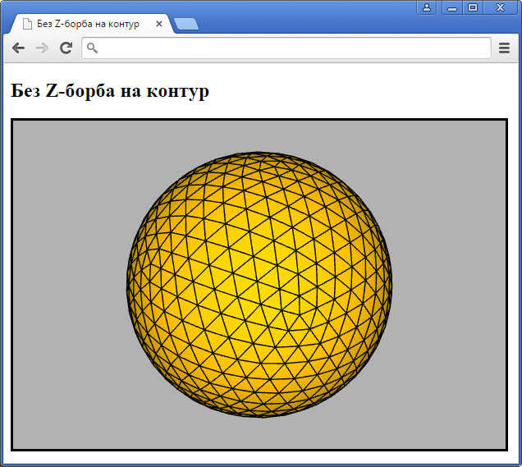
Тест
Файлове

Slide 60
Още за Z-борба
Най-често става при стени, които са прекалено близко долепени една до друга
Става и при „напълно“ съвпадащи стени поради турбуленцията в последните цифри
При стени с еднакъв краен цвят има Z-борба, но не се вижда
Степента на борба зависи от дълбочината на Z-буфера
Зависи и от графичната карта
Често
Отместването се намира с опитване

Slide 61
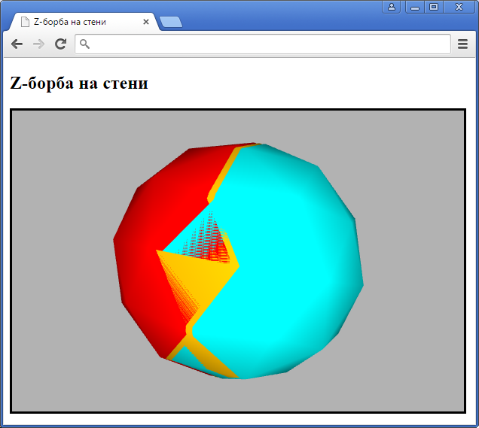
Тест
Файлове

Slide 62
Решение
По същия начин като при контурите
Или отместваме геометрично някое от телата с проблем, или отместваме само в Z-буфера с polygonOffset
В случая
Отместваме сфера s2 (средната) към нас
По този начин се прекратява борбата на s1 и s3 със s2
Борбата между s1 и s3 остава, но тя се скрива зад s2
s1.draw();
gl.enable(gl.POLYGON_OFFSET_FILL);
gl.polygonOffset(0,-100);
s2.draw();
gl.disable(gl.POLYGON_OFFSET_FILL);
s3.draw();

Slide 63
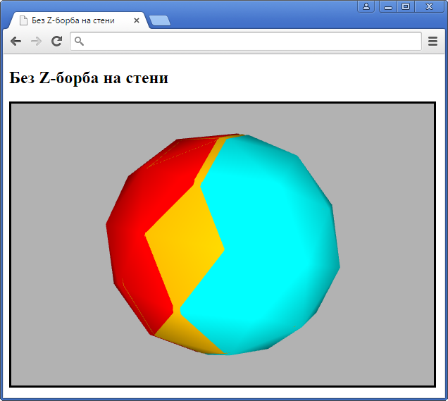
Тест
Файлове

Slide 64
Речник

Slide 65
Речник на новите неща
WebGL
JavaScript
POLYGON_OFFSET_FILL | Константа за включване или изключване на отместване по Z-буфер
polygonOffset | Определя степента на отместване на запълваните примитиви
cond?val1:val2 | Тернарен оператор, аналогичен на C и C++

Slide 66
Въпроси и коментари

Slide 67
Край

